Slide 1
Xây Dựng Bộ Phân Tích Cú Pháp
Cho Ngôn Ngữ Python
NGUYỄN HUỲNH HẢI ĐĂNG

Slide 2
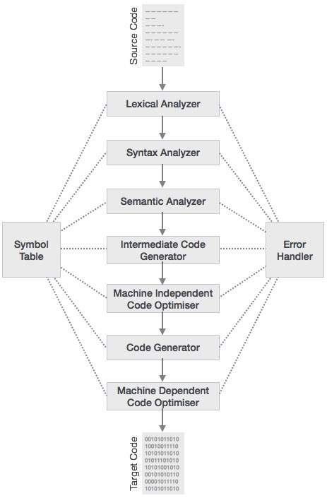
Cấu Tạo Của Trình Biên Dịch

Slide 3
Nguyên Nhân Tách Bộ Phân Tích Cú Pháp và
Bộ Phân Tích Ngữ

Slide 4



Đơn giản
Hiệu Quả
Linh Động
Learn More
Learn More
Learn More

Slide 5
BỘ PHÂN TÍCH TỪ VỰNG

Slide 6
Biểu Thức Chính Quy
Biểu thức chính quy là một chuỗi các ký tự dùng để tạo ra khuôn mẫu cho các chuỗi nhằm mục đích tìm kiếm và kiểm tra dễ dàng hơn
Trong xây dựng bộ phân tích từ vựng, biểu thức chính quy giúp phân tách các ký tự đặc biệt, các từ khóa, chứ số, một chuỗi, tên của các biến

Slide 7
Ký Hiệu Trong Biểu Thức Chính Quy
Ký hiệu “|”
Các lựa chọn thay thế
alpha|beta có thể khớp với chuỗi “alpha" hoặc “beta".
Ký hiệu phân nhóm “()”
Được sử dụng để xác định phạm vi và mức độ ưu tiên của các toán tử
Ví dụ: bin|pin và (b|p)in là các mẫu tương đương, cả hai đều mô tả tập hợp “bin" or “pin".
Ký hiệu đại diện “.”
Được dùng để đại diện các cho một ký tự bất kỳ nhưng không phải là ký tự “\n”
Ví dụ: d.b khớp với bất kỳ xâu nào bắt đầu là “d", sau đó là ký tự bất kỳ khác “\n” và kết thúc là "b”

Slide 8
Ký Hiệu Trong Biểu Thức Chính Quy
Ký hiệu định lượng
Chỉ định tần suất mà phần tử trước, có thể là ký tự hoặc nhóm, được phép xảy ra.
“?”: Cho biết phần tử trước hoặc là không xuất hiện hoặc là xuất hiện 1 lần.
Ví dụ: colou?r khớp với cả "color" and "colour".
“*”: Cho biết phần tử trước có thể không có hoặc có thể xuất hiện nhiều lần.
Ví dụ: de * c khớp với “de",”dec”, “deec”
“+”: Cho biết phần tử trước có thể xuất hiện một hoặc nhiều lần.
Ví dụ: ab + c khớp với "abc", "abbc", "abbbc", v.v., nhưng không phải là "ac".
{n} Mục trước được khớp chính xác n lần.
{min,} Mục trước được khớp tối thiểu hoặc nhiều lần hơn.
{min,max} Mục trước được khớp ít nhất lần tối thiểu, nhưng không quá lần tối đa.

Slide 9
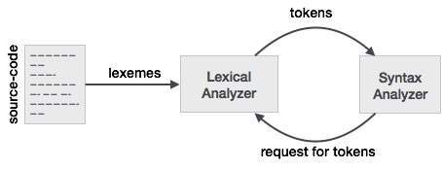
Vai Trò Bộ Phân Tích Từ Vựng
TRÌNH BIÊN DỊCH
Cung cấp đầu vào cho bộ phân tích cú pháp
Kiểm tra lỗi của các từ khóa
Đầu vào:
Mã nguồn của chương trình
Đầu ra:
Một chuỗi các token

Slide 10
<if> <var,”a”> <“>”> <var,”b”> <colon,”:”> <newline,”\n”> <tab,”\t”><var,”a”> <“*=“><var,”b”>
if a>b:
a*=b
“if a>b: \n\ta*=b”
“a”, ”b”
1
2
3
STAGE
STAGE
“if”, “>”, “:” “\n”, “\t”, “*=”
STAGE
ĐỌC DỮ LIỆU
Đọc mã nguồn từ file code và chuyển các đoạn mã về thành một chuỗi các ký tự
Lọc các thành phần đặc biệt
Dùng các biểu thức chính quy để trích xuất các ký tự đặc biệt và các từ khóa
.
Tạotoken

Slide 11
BỘ PHÂN CÚ PHÁP

Slide 12
Vai Trò
Bộ Phân Tích Cú Pháp
PRICING
Cung cấp dữ liệu về lỗi cho công cụ soạn thảo
Cung cấp đầu vào cho bộ phân tích ngữ nghĩa
Xây dựng cây cú pháp
PRICING

Slide 13



Chính Xác
Tốc độ nhanh
Chịu lỗi
Quản lý bộ nhớ hiệu quả
Learn More
Learn More
Learn More
Learn More

Slide 14
Program
if stmt
<if> <var,”a”> <“>”> <var,”b”> <colon,”:”> <newline,”\n”> <tab,”\t”><var,”a”> <“*=“><var,”b”>
1
blocks
“if”
colon
Tập các luật sinh
STAGE
exp
newline
Bộ Phân Tích Cú Pháp
tab
assign
“>”
var
var
var
“*=”
var
“a”
“b”
“a”
“a”

Slide 15
XÂY DỰNG BỘ PHÂN CÚ PHÁP

Slide 16
Ý Tưởng
PASSION
Xây dựng cây phân tích theo lối từ lá đến gốc
Duyệt từ trái qua phải chuỗi token đầu vào, cố gắng áp dụng các luật sinh trong văn phạm để xây dựng một cây cú pháp

Slide 17
Thuật toán:
Bước 1:
Yêu cầu token đầu tiên từ chuỗi token đầu vào
Bước 2:
Chọn luật sinh đầu tiên có vế phải giống với token.
Nếu tồn tại luật sinh thỏa mãn vế phải giống với token thì lấy đó làm nút hoạt động và lập lại bước 2
Nếu không thì sang bước 3
Bước 3
Nếu như đã lấy hết token từ chuỗi token đầu vào
Nếu nút hoạt động hiện tại không là nút gốc thì trả về cây phân tích đồng thời báo lỗi và trả lại kết quả không chấp nhận
Nếu nút hoạt động hiện tại là nút gốc thì trả về cây phân tích và trả về kết quả chấp nhận
Nếu không thì lập lại bước 1
THE PASSION
Etiam vitae dui congue, semper quam vitae luctus ligula sed posuere nunc in leo commod else cuprum less

Slide 18
Mã nguồn:
a= a+b
Bộ phân tích từ vựng
<var,”a”><“=“><var,”a”><“+”><var,”b”>
Luật sinh:
P -> exp
exp -> var compare var | var operator var | var = exp
operator -> “+” | “-” | “*”| “/”
Stack | Curr sym | Rest of input | Action
 | var | = var +var | Shift
var | “=“ | var +var | Shift
var “=“ | var | + var | Shift
var “=“ var | “+” | var | Shift
var “=“ var “+” | var |  | Reduce: operator -> ”+”
var “=“ var operator | var |  | Shift
var “=“ var operator var |  |  | Reduce: exp -> var operator var
var “=“ exp |  |  | Reduce: exp-> var “=“ exp
exp |  |  | Reduce: exp -> P
P |  |  | Accept

Slide 19
P
exp
MEMBERS
<var,”a”><“=“><var,”a”><“+”><var,”b”>
var
“=“
exp
var
“+”
var
“a”
“b”

Slide 20
Cài Đặt Bộ Phân Tích Cú Pháp
Python
Pandas
NLTK
PyQt5

Slide 21
Source Code
https://github.com/thompsondd/Shift-Reduce-Parsers

Slide 22
Nguồn Tham Khảo
December 29, 2017. https://helpex.vn/article/phan-tich-cu-phap-trong-python-cong-cu-va-thu-vien-phan-1-5c6b1a5aae03f628d053bdc3.
Huynh, Danh. LexicalAndParser. Python, 2022. https://github.com/danhhuynh25029/LexicalAndParser.
“ISBN Chapter 4 Lexical and Syntax Analysis. - Ppt Download.” Accessed May 3, 2022. https://slideplayer.com/slide/9197120/.
“Khóa: Nguyên Lý và Phương Pháp Lập Trình - CS111.M21.KHCL.” Accessed April 30, 2022. https://courses.uit.edu.vn/course/view.php?id=8829.
“Lexical Analysis.” In Wikipedia, March 17, 2022. https://en.wikipedia.org/w/index.php?title=Lexical_analysis&oldid=1077694767.
“Lexical and Syntactic Analysis Here, We Look at Two of the Tasks Involved in the Compilation Process –Given Source Code, We Need to First Break It into. - Ppt Download.” Accessed May 3, 2022. https://slideplayer.com/slide/4752921/.
“NLTK Book.” Accessed April 30, 2022. https://www.nltk.org/book/.
“Các Giai Đoạn Của Trình Biên Dịch | Comdy.” Accessed May 12, 2022. https://comdy.vn/trinh-bien-dich/cac-giai-doan-cua-trinh-bien-dich/.

Slide 23
“1. Language Processing and Python.” Accessed April 30, 2022. https://www.nltk.org/book/ch01.html.
“2. Accessing Text Corpora and Lexical Resources.” Accessed April 30, 2022. https://www.nltk.org/book/ch02.html.
“8. Analyzing Sentence Structure.” Accessed May 4, 2022. https://www.nltk.org/book/ch08.html.
“10. Full Grammar Specification — Python 3.10.4 Documentation.” Accessed May 4, 2022. https://docs.python.org/3/reference/grammar.html.
dzone.com. “A Guide to Parsing: Algorithms and Technology (Part 8) - DZone AI.” Accessed April 30, 2022. https://dzone.com/articles/a-guide-to-parsing-algorithms-and-technology-part-2.
“Bài 7 : Lập Trình Giao Diện Với PyQt5 Cho RaspberryPi - Phần 1.” Accessed April 30, 2022. https://mlab.vn/index.php?_route_=17161-bai-7-lap-trinh-giao-dien-voi-pyqt5-cho-raspberrypi-phan-1.html.
“Base of All Parser — Pyrser 0.0.10 Documentation.” Accessed May 4, 2022. https://pythonhosted.org/pyrser/base.html#grammar-composition.
Comdy. “Các giai đoạn của trình biên dịch,” May 24, 2020. https://comdy.vn/trinh-bien-dich/cac-giai-doan-cua-trinh-bien-dich/.
Computer Science. Compilation - Part Two: Lexical Analysis, 2018. https://www.youtube.com/watch?v=sJKFLcsysVs.
Helpex. “Phân tích cú pháp trong Python Công cụ và Thư viện Phần 1.” helpex.vn,

Slide 24
“NLTK :: Natural Language Toolkit.” Accessed April 30, 2022. https://www.nltk.org/.
“NLTK :: Nltk.Parse.Shiftreduce Module.” Accessed May 5, 2022. https://www.nltk.org/api/nltk.parse.shiftreduce.html.
“PEP 617 – New PEG Parser for CPython | Peps.Python.Org.” Accessed May 4, 2022. https://peps.python.org/pep-0617/#s-e.
“PyQt - Hello World.” Accessed May 5, 2022. https://www.tutorialspoint.com/pyqt/pyqt_hello_world.htm.
temple. “Lexical and Syntax Analysis Chapter 4.” SlideServe, September 6, 2014. https://www.slideserve.com/temple/lexical-and-syntax-analysis-chapter-4.
Comdy. “Thiết kế trình biên dịch: Phân tích cụ pháp,” April 6, 2021. https://comdy.vn/trinh-bien-dich/phan-tich-cu-phap/.
Comdy. “Thiết kế trình biên dịch: Phân tích ngữ nghĩa,” April 6, 2021. https://comdy.vn/trinh-bien-dich/phan-tich-ngu-nghia/.
Comdy. “Thiết kế trình biên dịch: Tổng quan,” April 5, 2021. https://comdy.vn/trinh-bien-dich/tong-quan-thiet-ke-trinh-bien-dich/.
“Writing a BNF Grammar — Pyrser 0.0.10 Documentation.” Accessed May 4, 2022. https://pythonhosted.org/pyrser/dsl.html.
Yatish Parmar. Lexical and Syntax Analysis - A Level Computer Science, 2016. https://www.youtube.com/watch?v=LjB7ffXWzD0.
Accessed May 5, 2022. http://nltk.sourceforge.net/doc/en/ch07.html.

Slide 25
Cảm ơn đã lắng nghe

